Slide 1
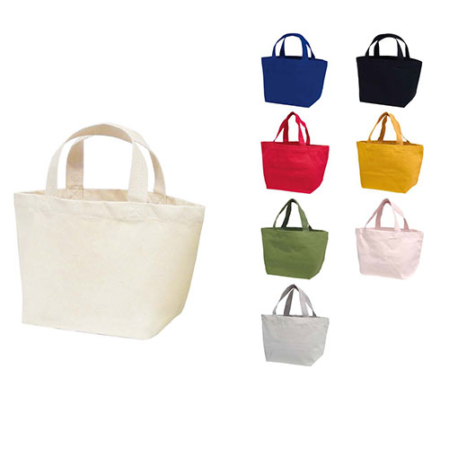
【提案書】
厚手コットンバッグ トートSワイド
特徴
カラーキャンバス生地を使用した、底が広がるSサイズのコットンバッグ。厚手で丈夫な綿100%の天然素材で心地よい肌触りです。ランチバッグやお散歩用ワンマイルバッグにぴったりです。
商品写
納期
納期スペース
仕様
カラー展開：ナチュラル・その他
素材：本体／帆布コットン（厚手 当社比）100％
サイズ：Ｗ38cm×Ｈ22cm×Ｄ16cm（底マチ）
備考：※無漂白コットンですので、生地表面に黒いブツブツが見えますが、これは自然素材の生地の特徴です。 ※縫製品ですので、上記サイズと多少異なりますのでご了承ください。
お見積
お見積りスペース

